Slide 1
FEN ve TEKNOLOJİ
PERFORMANS ÖDEVİ
ATOM

Slide 2
Atom
Atom nedir? “Maddenin’ nin en küçük yapıtaşı! Peki, "madde" nedir? Elle tutup gözle gördüğümüz her şey! Aslında, doğru olmasına doğru bu yanıtların hepsi ama biraz eksik... Örneğin ben bir maddeyim; yani benim de en küçük yapıtaşım atomlar. Yani atom denen minik "yaratıklardan oluştum. Ayni şekilde yediğimiz elma, oturduğumuz Sandalye yazı yazdığımız Kalem ve hatta onun mürekkebi, içtiğimiz Su soluduğumuz hava... Bunların hepsi madde ve hepsi de atomlardan oluşmuş. Peki nedir bu atom? Etrafımızda gördüğümüz tüm maddelerden sorumlu bu "minik" nesneler neye benzer? Her şeyden önemlisi, acaba onların da yapıtaşları var mi?

Slide 3
ATOM
Aslına bakarsanız, bu sorular yüzyıllar öncesinden de sorulmuş. Hatta "atom" sözcüğünün ilk ortaya çıkışı I.Ö. 460 yılına kadar uzanıyor. O dönemde yasamış Demokritus adlı bir filozof, bir elmayı örnek vererek atomu ve anlamını açıklamış: Bir elma alin ve onu ikiye bölün. Sonra bu yarim elmalardan birini tekrar ikiye bölün ve böylece sürdürün... Demokritusˊa göre, bu şekilde yarim parçaları bölmeye devam ederseniz, sonunda öyle bir an gelecek ki, artik bölemeyeceğiniz kadar küçük bir parça elde edeceksiniz (ama bıçağınız kesemediği için değil, bölmek mümkün olmadığı için!). İste, bölünmesi olanaksız bu parçaya Demokritus Yunancada bölünemez" anlamına gelen "atomos" adini vermiş

Slide 4
ATOM
Demokritus, bu kavramı ortaya atmış atmasına ama bunu o dönemin diğer bilim adamlarına inandıramamış. Özellikle de dönemin en büyük filozofu Aristoˊya. Zaten Aristo reddedince, bir bildiği vardır diye diğerleri de inanmamış. Hatta Demokritus öldükten yüzyıllar sonra bile kimse atomdan bahsetmemiş

Slide 5
ATOM
Ta ki, 2000 yıl kadar sonraya, yani 1800ˊli yılların basına kadar. Bilim adamları maddenin doğasını anlamaya yönelik çalışmaları sırasında ister istemez bu minik parçacıklarla karsılaşmışlar. İngiliz bilim adamı Dal ton, deneyleri sırasında, maddeyi oluşturan ama yapısını tanımlayamadığı bu temel öğelere ilişkin ilk kanıtları elde etmiş. Ondan sonra da kesifler ardı sıra devam etmiş.
Atomun varlığı kanıtlandıktan sonra da, yapısını anlamaya yönelik bir çok kuram ortaya atılmış. Bunlardan ilki J. J. Thomson adli bir İngiliz fizikçiden geliyor
Thomson, 1897 yılında atomun bir parçası olan eksi yüklü elektronları keşfetmiş. Thomsonˊa göre atomun içinde eksi yüklü elektronları dengeleyecek artı yüklü parçacıklar olması gerekiyordu. Thomson, atomu bir "üzümlü kek"e benzetmişti: Üzümler eksi yüklü elektronlar, kekin diğer kısımları ise artı yüklü madde …

Slide 6
ATOM
Rutherfordˊun atom modeli, Güneş Sistemimizin yapısına benziyor. Ortada Güneş, yani artı yüklü çekirdek ve çevresinde dolanan gezegenler, yani eksi yüklü elektronlar. Rutherfordˊun bu modeline göre çekirdek atomun çok küçük bir parçası: Örneğin atomun boyutunu Dünya kadar büyütsek bile içindeki çekirdek en fazla bir futbol stadyumu kadar kalıyordu. Rutherford daha da
önemli bir adim atarak, çekirdek içinde artı yüklü parçacıkları yani protonları keşfetmiş ve protonların elektronlardan 1836 kez daha ağır
olduğunu bulmuş.
Fakat bu model de bazı kuramsal sorunlar çıkarmış. 1912 yılında Danimarkalı fizikçi Niels Bohr, bu kuramsal sorunları çözecek bir model oluşturmuş. Bohrˊun atom modelinde, yine ortada artı yüklü bir çekirdek, fakat sadece belli yörüngelerde dolanabilen eksi yüklü Elektronlar var. Bundan sonraki gelişmeler, Bohrˊun atom modelini düzeltmeye yönelik. Bu gelişmelerden biri, çekirdekte artı yüklü proton dışında, yüksüz "nötron" adi verilen parçacıkların da olduğu. Nötronları da 1932 yılında, James Chadwick, kendisinin yaptığı derme çatma bir detektörle keşfetmiş …

Slide 7
ATOM
Atomun tam bir modelini oluşturmadaki en önemli yöntem, Kuantum Mekaniği adi verilen fizik dalının gelişmesiyle oldu. Bugünkü bilgilerimizin tamamı bu fizik dalının gelişmesiyle elde edildi. Artik bugün atom ve yapısı hakkında epeyce bilgiye sahibiz. Kuantum kuramına göre, Atom, artı yüklü bir çekirdek ve etrafında dalga gibi de hareket edebilen elektronların bulutundan oluşan minik bir "nesne"...

Slide 8
ATOM’UN TARİHİ
Aristoteles, M.Ö.384-322 yılları arasında atomun varlığını tespit etmiştir.
İlk kez 19. yüzyılda John Dalton modern atom kavramını ortaya attı.
J.J. Thomson 1897 yılında elektronu keşfetti.
1900’lü yılların başında Ernest Rutherford günümüz atom modelini teşkil eden yapıyı ortaya koydu.
1932 yılında James Chadwick nötronu buldu ve bu sayede Nobel Fizik Ödülü’nü aldı.

Slide 9

ATOM
RESİMLER

Slide 10
ATOM
ATOM ALTI PARÇACIKLAR
Atom sözcüğü her ne kadar “daha küçük parçacıklara bölünemeyen” gibi bir anlam taşısa da, çağdaş bilimde atom “atom altı parçacıkların birleşimi” olarak tanımlanır. Atomdaki üç temel parçacık elektron, proton ve nötrondur. Bütün elementlerin atomlarında bu üç parçacık mutlaka bulunur; tek istisnası hidrojen-1 atomudur ki bu atomda nötron yoktur. Ayrıca herhangi bir hidrojen katyonunun elektronu da yoktur. Bundan dolayı hidrojen-1 atomunun katyonuna proton da denir.
Helyum atomunun sadeleştirilmiş haliyle atom modeli: İki protondan (kırmızı) ve iki nötrondan (yeşil), ayrıca etrafında dönen (sarı) elektronlar.
Negatif yüklü olan elektron, bu parçacıklar arasında 9.11−31 kg ile en hafif olanıdır. Boyutlarının ölçümü mevcut tekniklerle mümkün değildir. Proton pozitif yüklüdür ve kütlesi, 1.6726−27 kg, yani elektronun kütlesinin 1836 katıdır. Protonun kütlesi, atomdaki bağlanma enerjisine göre değişiklik gösterip azalabilir. Nötron ise yüksüz bir parçacıktır ve kütlesi 1.6929−27kg’dır. Nötron ve protonların boyutları, her ne kadar yüzeyleri tam olarak tanımlanamasa da, birbirlerine yakın değerdedir.

Slide 11
ATOM
Standart modele göre, proton ve nötronlar kuark adı verilen temel parçacıklardan oluşurlar. Kuarklar bir çeşit fermiyondur ve maddenin iki temel bileşeninden (diğer bileşen leptondur) biridir. Her biri +2/3 veya -1/3 yüklü olan altı çeşit kuark vardır. Protonlar iki yukarı kuark bir tane de aşağı kuarkdan oluşur. Böylece yükü " 2.(+2/3) + 1.(-1/3)= +1 ", yani pozitif olur. Nötronlar ise iki aşağı kuark bir de yukarı kuarktan oluşur ve " 1.(+2/3) + 2.(-1/3) = 0 " sonucu yüksüz olurlar. (Bu hesaplarda +2/3 yukarı kuark, -1/3 ise aşağı kuarkları gösteriyor). Bileşimlerindeki bu farklılık yüklerinin yanı sıra kütlelerinin de değişik olmasına neden olur. Kuarkları, gluonlar aracılığıyla, güçlü çekirdek kuvveti bir arada tutar. Gluon, fiziksel kuvvetleri sağlayan gauge bozanlarından biridir. .

Slide 12
ATOM
ÇEKİRDEK
Çekirdeği bir arada tutmak için gerekli olan enerjinin izotoplara göre değişimini gösteren bir grafik
Bir atomdaki bütün Proton ve Nötronlar, atomun boyutuna kıyasla çok küçük bir alana sahip olan çekirdektedir. Proton ve nötronun ikisi birden nükleon olarak adlandırılır. Bir çekirdeğin yarıçapı, toplam nükleon sayısı A olan bir atomda fmdir. Nükleonları residual stonrg force adı verilen kısa menzilli bir çekici güç birarada tutar. Bu kuvvet 2.5 fmden daha kısa uzaklıklarda, pozitif yüklü protonların birbirlerini itmelerine neden olan elektrostatik güçten çok daha güçlü bir kuvvettir. Bir atomdaki proton sayısına atom numarası denir. Bir elementin bütün atomlarındaki proton sayısı aynıdır. Örneğin demirin atom numarası 26’dır ve dolayısıyla 26 proton bulunduran bütün atomlar demir elementine aittir. Bir elementin atomları arasında nötron sayısı farklılık gösterebilir. Farklı nötron sayılarına sahip aynı element atomlarına izotop denir. Nötron sayısının proton sayısına oranı çekirdeğin kararlılığını belirler

Slide 13
ATOM
Nötron ve protonlar farklı fermiyon türleridir. Kuantum mekaniğinin kurallarından Pauli dışarlama ilkesine göre iki benzer fermiyon aynı zaman içinde aynı kuantum durumunda bulunumaz. Yani her proton ve nötron farklı bir yerde bulunmalıdır. Bu yasak, aynı kuantum durumda bulunan bir proton ve nötron için geçerli değildir.
Barındırdığı nötron ve proton sayılarının çok farklı olduğu bir çekirdek, radyoaktif bozunmaya uğrayıp daha düşük bir enerji seviyesine geçerek nötron ve proton sayılarını birbirine yakın değerlere çeker. Birbirine yakın sayıda proton ve nötron içeren çekirdekler radyoaktif bozunmaya karşı daha kararlıdır. Ancak atom numarası arttıkça, protonların birbirlerine uyguladıkları elektrostatik itme kuvvetleri artacağından, protonlar arasına girerek bu itmeleri azaltan nötron sayısı giderek çoğalır. Bunun sonucunda atom numarası 20’nin üzerinde (20, kalsiyumun atom numarasıdır) nötron ve proton sayıları eşit kararlı çekirdekler bulunmaz. Atom numarası arttıkça, kararlı bir çekirdek için gerekli olan nötron/proton oranı 1.5’e doğru kayar.

Slide 14
ATOM
Atom çekirdeğindeki proton ve nötron sayıları değiştirilebilse de bu çok büyük bir enerji gerektirir ve bu olay sonucunda, çekirdeğin değişmesi için emilen enerjiden daha fazla enerji dışarı salınır. Çekirdeğin daha az sayıda nükleon içeren çekirdeklere bölünmesine fisyon denir. Birden fazla çekirdeğin birleşerek daha çok nükleon içeren çekirdeklere dönüşmesine ise nükleer füzyon denir ve füzyonun gerçekleşmesi için gerekli olan enerji, nükleer fizyon için gerekli enerjiden çok daha fazladır. Yine füzyon sonucunda ortaya çıkan enerji, fisyonun ortaya çıkardığı enerjiden de fazladır. Yıldızlardaki muazzam enerji salınımının kaynağı füzyondur. Düşük enerjili yıldızlarda küçük atom numaralı çekirdekler (hidrojen, helyum), yüksek enerjili yıldızlarda ise daha büyük atom numaralı (karbon, oksijen) çekirdekler füzyona uğrar. Yıldızdaki çoğu çekirdek demire dönüştüğünde, demirin füzyonu için gerekli yüksek enerji sağlanamadığından yıldız kütlesine göre bir beyaz cüce, kızıl dev veya kara delik dönüşür.

Slide 15
Democritos’a Göre Atom
Maddeler taneciklerden oluşmuştur.
Bütün maddeler özdeş (aynı tip)’dir.
Atomlar görülemez ve bölünemez.
Maddelerin farklı oluşu maddeyi oluşturan taneciklerin farklı şekilde bir arada bulunmasından (dizilmesinden) kaynaklanır.

Slide 16
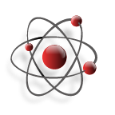
Dalton’a Göre Atom
Maddeler taneciklerden oluşmuştur.
Farklı maddeleri oluşturan atomlar birbirinden farklıdır.(Yani her atomun elementi kendine hastır,yani farklıdır.)
Atomlar küre şeklindedir.
Atomlar bölünemez.
Atomlar görülemez.
atom
molekül

Slide 17
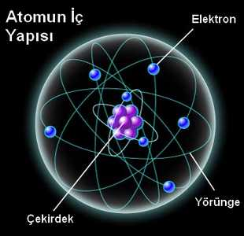

Slide 18
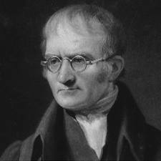
Dalton

Slide 19
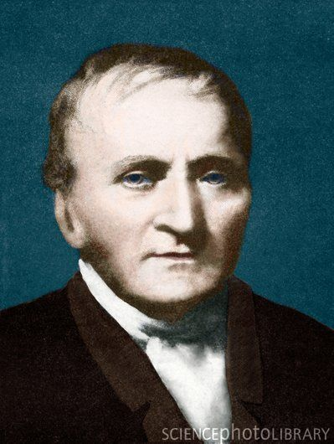
Dalton

Slide 20
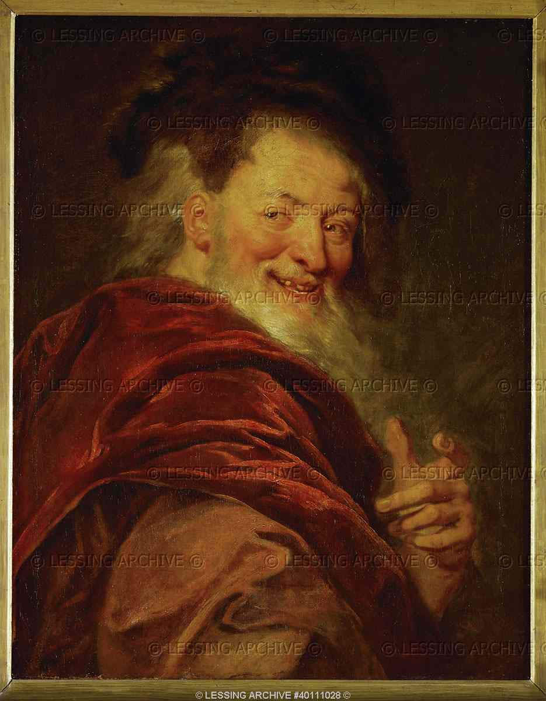
Democritos

Slide 21
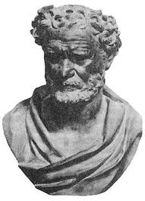
Democritos

Slide 22
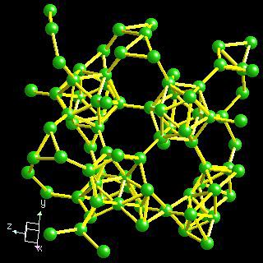
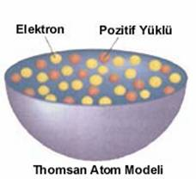
Atom Modelleri

Slide 23
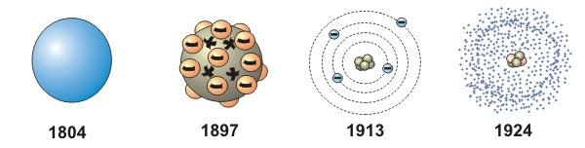
Geçmişten Günümüze ‘ATOM’

Slide 24

VE
SoN

